Slide 1
3.5 总体分布的非参数估计
以上讨论的参数估计方法要求已知总体分布的形式。然而许多实际问题并不知道总体分布形式，或总体分布形式不是一些通常遇到的典型分布，不能写成某些参数的函数。
为了设计贝叶斯分类器，仍然需要总体分布的知识，于是提出了某些直接用样本来估计总体分布的方法，称为估计分布的非参数法。

Slide 2


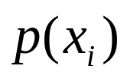

基本方法
例子：样本集由三个一维样本组成，即 ，每个样本 在以 为中心，宽度为h的范围内，对分布的贡献为a。若要估计 点的密度 ，可把每个样本在 点的“贡献”相加近似作为这点的密度 。对所有的样本都这样做了，则得到 分布 。
这个例子的 如图3.3中虚线所示。每个阴影矩形的面积等于a，相当于每个样本对分布所作出的贡献。当样本数N 很大时，估计结果将会很好。当然也可以认为每个样本对自己所在位置的分布“贡献”最大，而离得越远，则“贡献”越小。所以贡献也可表示为在 处最大，而往两边越来越小的函数形式，如图3.4所示。

Slide 3
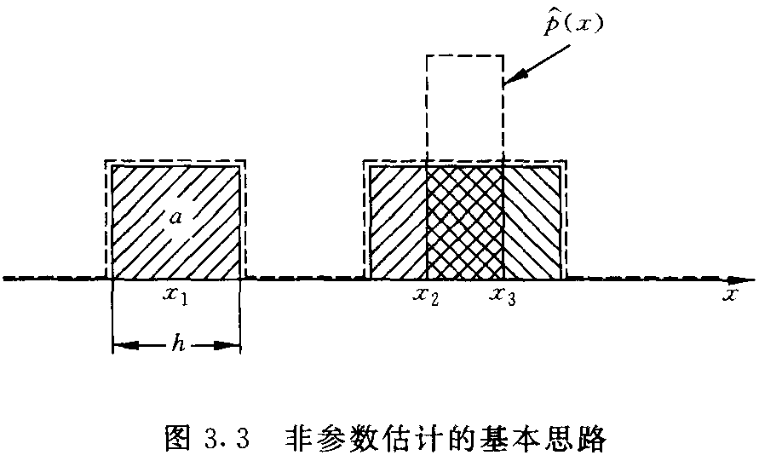

Slide 4
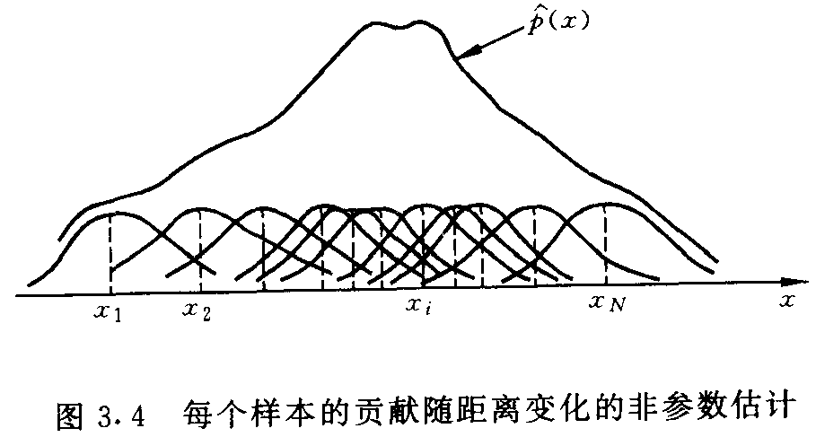

Slide 5

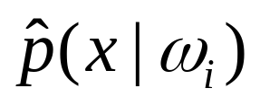

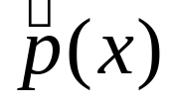
下面讨论一般的非参数估计方法，首先应明确我们估计的目的是从样本集 估计样本空间任何一点的概率密度 。如果样本集 来自某一类别（如 类），则估计结果为类条件概率密度 。如果样本集 来自c个类，而又分不清哪个样本来自哪个类，则估计结果为混合密度 。

Slide 6
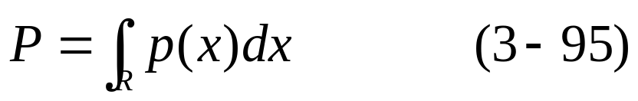
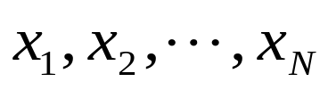


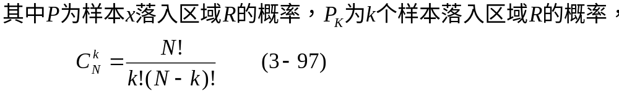
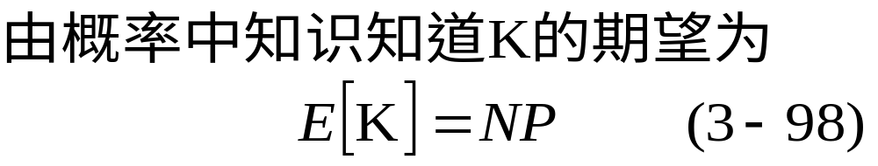
估计总体分布函数函数有很多方法，它们的最根本出发点是随机向量x落入区域R的概率P。
若有N个样本 是从密度为 的总体中独立抽取的，则N个样本中k个落入区域R中的概率 符合随机变量的二项分布。

Slide 7
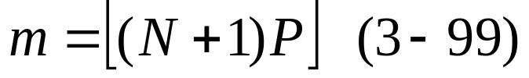
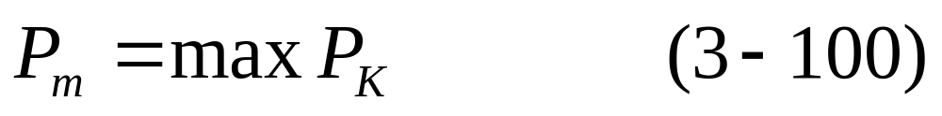
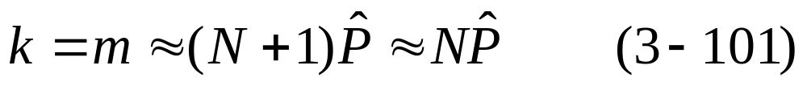
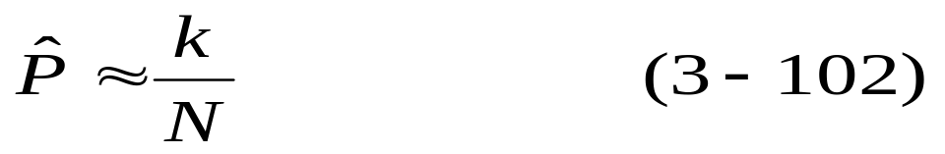
在一批数据中出现最多的数叫做众数。
由二项分布知：k的众数
有众数定义知道当k=m时， 有最大值，即
即是说抽取N个样本，其中k=m个落入区域R
的概率最大。
所以
得

Slide 8


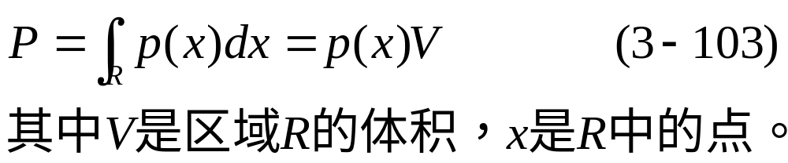
我们可以指望k/N是P的一个很好的估计，也就是总体密度 在区域R上的一个很好的估计，而我们要估计的不是这一个 而是总体密度 的估计 。为此假设 连续，并且区域R足够小，以至使 在这么小的区域中没有变化，我们可得

Slide 9
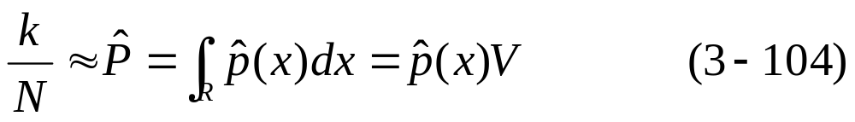
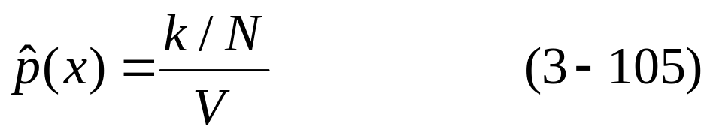

将式（3-102）和式（3-103）结合，则得
因此
式（3-105）就是点x点的概率密度 的估计值，它与样本数N，包含x的区域R的体积V及落入V中的样本数k有关。

Slide 10
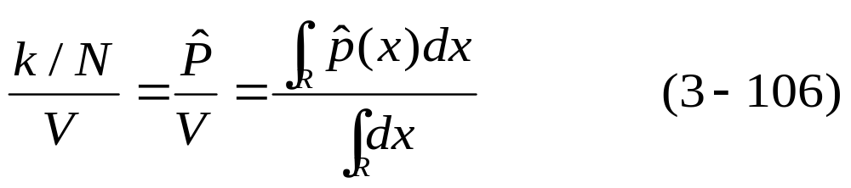


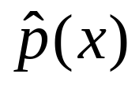

两点说明：
1.如果把体积V固定，样本取得越来越多，则比值K/N将在概率上收敛，但只能得到一个 的空间平均估计：
2.要想到 ，而不是 在R上的平均，则必须让体积趋于零。但若把样本数固定，而令体积趋于零，就会使区域R不断缩小以致于不包含任何样本，这样就会得到 这种没有价值的估计。如果碰巧有一个或几个样本与x点重合，则估计会发散到无穷大，这样也没有意义。
实际上样本数总是有限的，所以体积V不允许任意小。因此若采用这种估计的话， 和 将存在随机性，也就是说 和 都有一定的方差。

Slide 11




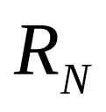
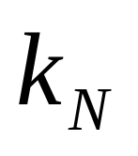

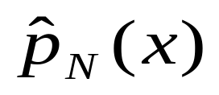
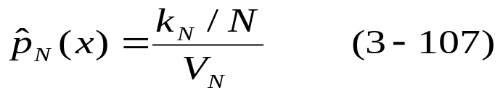
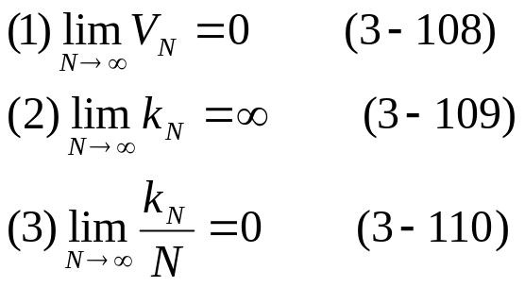

从理论上考虑，假定有无限多的样本点可以利用。
为了估计x点的密度，我们构造一串包括x的序列
对 采用一个样本进行估计，对 采用两个样本， 。设 是 的体积， 是落入在 中的样本数， 是 的第N次估计，则
若满足一下三个条件
则 收敛于 。
第一个条件可使空间平均P/V收敛于
第二个条件对 的点，可使频数比在概率意义上收敛于概率P
第三个条件使 收敛，它表明，尽管在一个小区域内落入了大量的样本，但同样本总数相比仍然少的可以忽略。

Slide 12
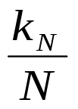
下面要介绍两种选择方法
Parzen窗法：使区域序列 以N的某个函数的关系不断缩小。但这时对 和 加一些限制条件以使 收敛于 。
近邻法：让 为N的某个函数，而 的选取是使相应的 正好包含x的 个近邻。

Slide 13
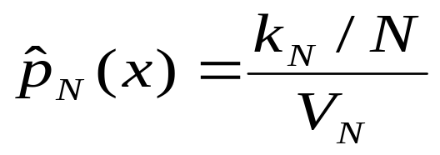
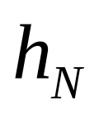



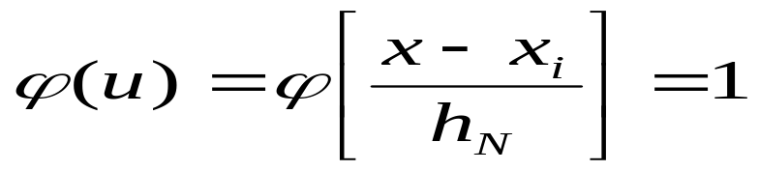
Parzen窗法
1.Parzen窗设计的概念
利用上面的公式
假设区域 是一个d维超立方体， 为超立方体的棱长则该超立方体的体积为：
窗函数定义为
由于 是以原点为中心的一个超立方体，所以当 落入以 为中心的，体积为 的超立方体内时，
否则为0

Slide 14

因此落入该超立方体内的样本数为
将式（3-113）代入式（3-107），得
这就是Parzen窗法估计的基本公式。当然窗函数不限于超立方体窗函数，还可有更一般的形式。式（3-114）表示p(x)的估计可以看作是x和 的函数的一种平均。实质上，窗函数的作用是内插，每一样本对估计所起的作用依赖于它到x的距离。

Slide 15
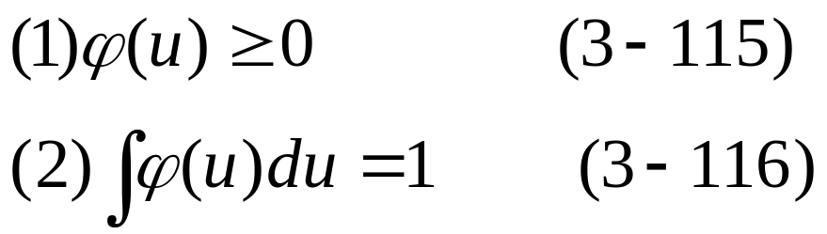
2.估计量 为密度函数的条件
因为我们要用 估计 ，所以要求
为一个合理的密度函数，也就是非负且积分为1。
限制窗函数要满足的条件：
即窗函数本身要具有密度函数的条件，则
一定为密度函数。

Slide 16

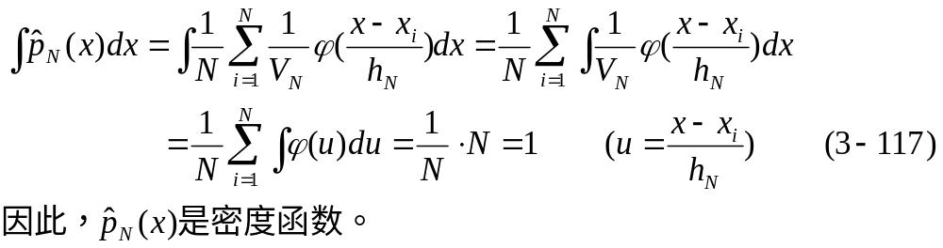
从（3-114）可以看出，在条件 限制下，自然保证 非负。利用条件式（3-116）我们可以证明

Slide 17
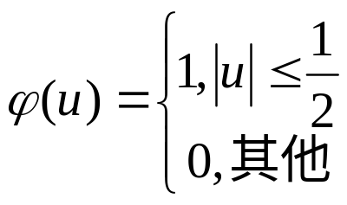
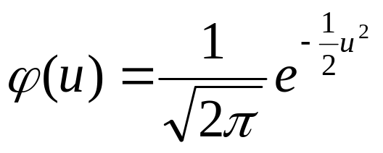
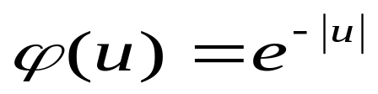
3.窗函数的选择
上面选择的超立方体窗函数一般称为方窗，除此以外，我们还可选择其它窗函数。举几个一维例子如下：
方窗函数（见图3.5(a)）
正态窗函数（见图3.5(b)）
指数窗函数（见图3.5(c)）
总之，只要选择的函数满足条件式（3-115）和式
（3-116），都可以作为窗函数使用，但是最终估计效果的好坏则与样本情况和窗函数及其参数的选择有关。

Slide 19
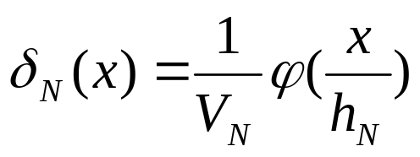

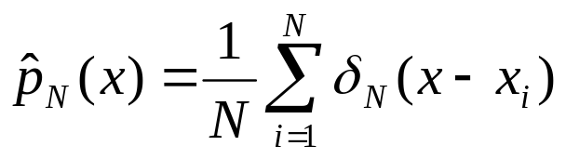
4.窗宽 对估计量 的影响
当样本数N有限时，窗宽 对估计量会有很大的影响。
定义窗函数 为 （3-118）
则 可看成是一个平均值
（3-119）

Slide 20
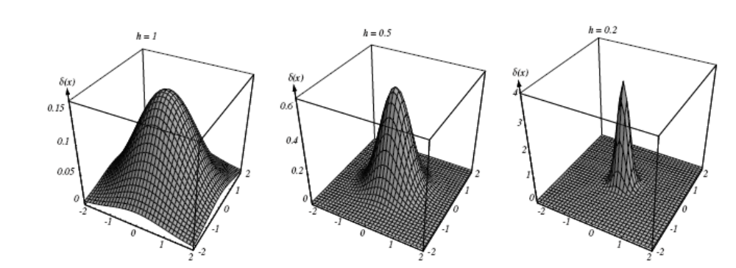
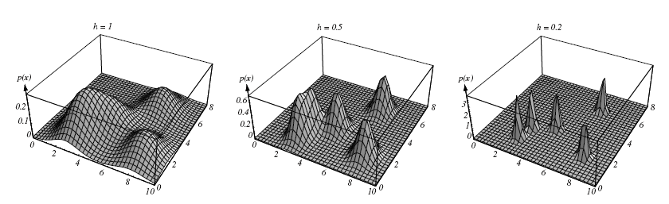

Slide 21
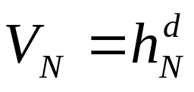




因为 ，所以 影响 的幅度。
若 很大，则 的幅度就很小，同时只有 离x较远时才能使
同 相差得多一些。这时 变成N个宽度较大且函数值变化缓慢的函数的叠加，从而使其变成 的一个平均，使估计的分辨率降低。
若 很小，则 的幅值很大，这时 就成了N个以样本为中心的尖峰函数的叠加，使估计的统计变动很大。在 的极端情况下， 趋于一个以 为中心的 函数，从而使
趋于以样本为中心的 函数的叠加。
解决方法：可以让 随N的不断增大而缓慢趋于0，而使 收敛于 。因为实际中都是有限样本，所以在选取 时，一般要做折衷的考虑。

Slide 22

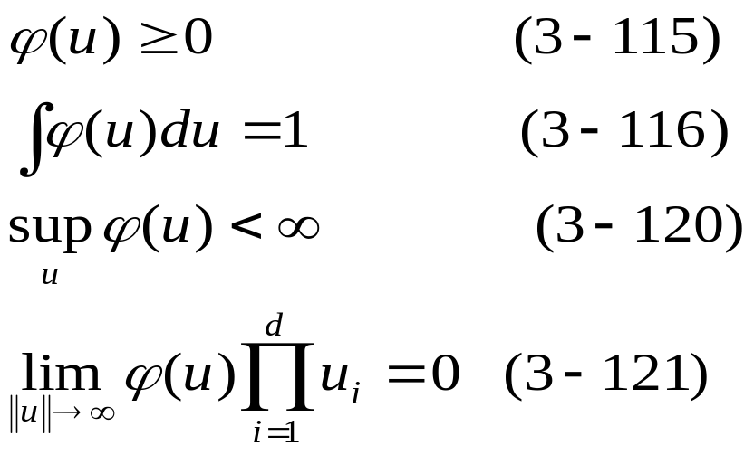
5.估计量 的统计性质
估计量 的性能可以用估计量的统计性质表示。可以证明在某些限制条件下，估计量 是渐进无偏和平方差一致的。限制条件：
（1）总体密度 在x点连续
（2）窗函数满足下列条件

Slide 23



（3）窗函数收下列条件约束
其中式（3-115）和式（3-116）条件是为了保证 有密度函数的性质；式（3-120）说明 是有界的，不能为无穷大；式（3-121）说明 随u增加将较快趋于零。它们都保证窗函数 有较好的性质。
式（3-122）和式（3-123）要求体积随N的增大趋于0，但缩减的速率不要太快，其速率要低于 。

Slide 24
6.Parzen 窗 法 应 用 示 例
下面通过两个简单的例子来看一下如何利用Parzen窗法。在例子中，我们用已知的密度函数产生一系列样本；然后，以这样的一系列样本为依据，用Parzen窗法估计出变量的密度；最后，通过分析估计密度与真实密度的关系，从中可以看出非参数估计的一些性质和存在的问题

Slide 25
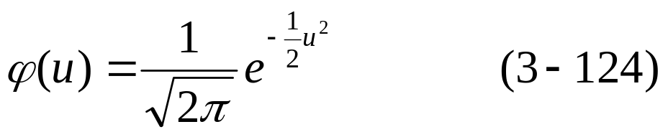
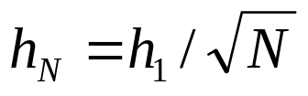

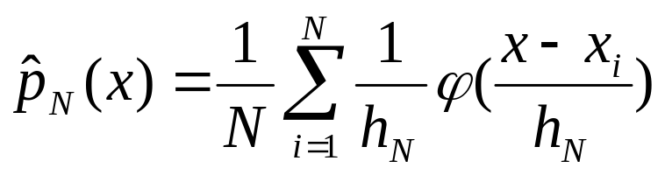
如果p(x)是均值为零，方差为1的一维正态分布，假设窗函数选择正态窗函数，即：
再设 ， 在例子中可调节的参量，我们将对 取不同值以比较它的影响。这样， 就是一个以样本为中心的正态密度的平均

Slide 26
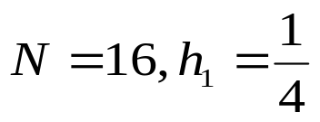

一旦正态分布随机样本产生出来以后，就可以估计 ，所得结果示于图3.6，这些结果依赖于N和 。当N=1时， 是一个以第一样本为中心的正态形状的小丘；当 时，仍可看出各个单个样本所起的作用；但对于 ，各个单个样本所起的作用就模糊了。随着N的增加，估计量 将越来越好。在样本数目不很多，抽样又不很规则的情况下，也会在 中出现一些不规则的扰动。但当样本数N趋于无穷时， 就会收敛于平滑的正态曲线。这说明要想得到较精确的估计，势必要有大量的样本。

Slide 27
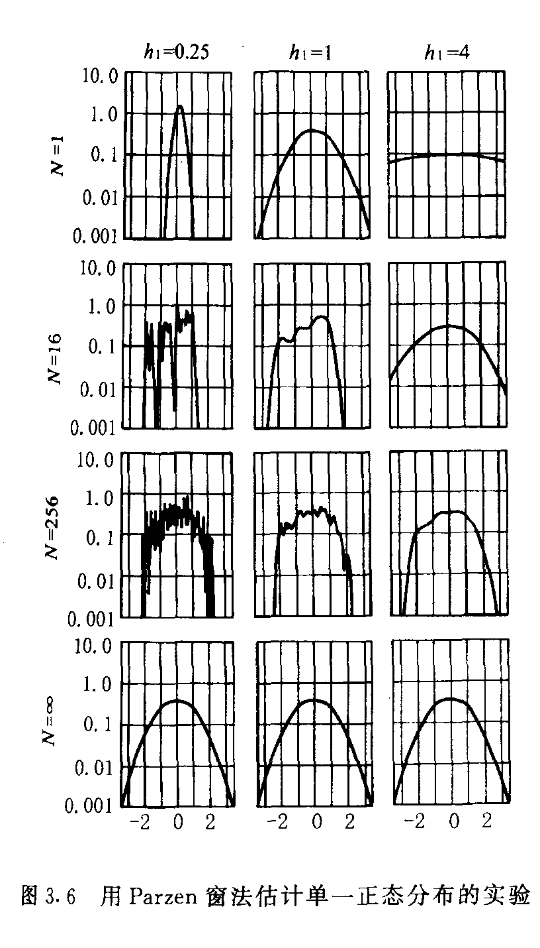

Slide 28
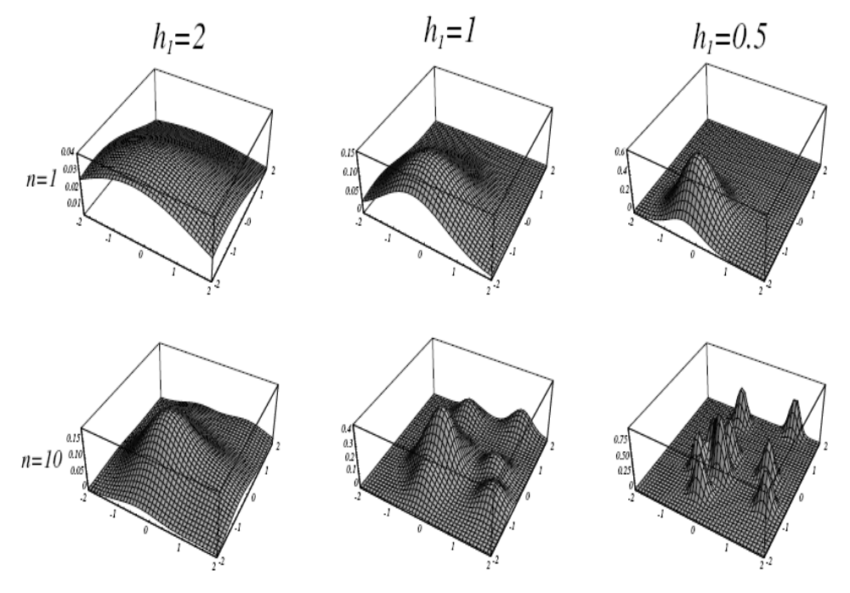
二维正态的例子

Slide 29
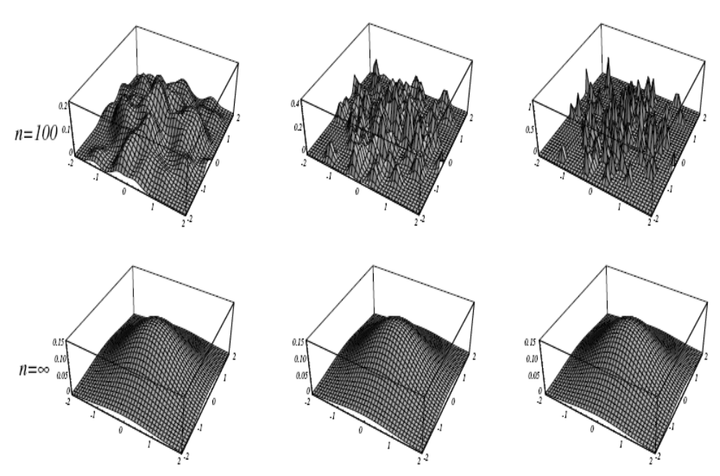

Slide 30
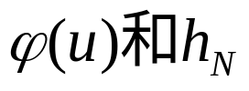
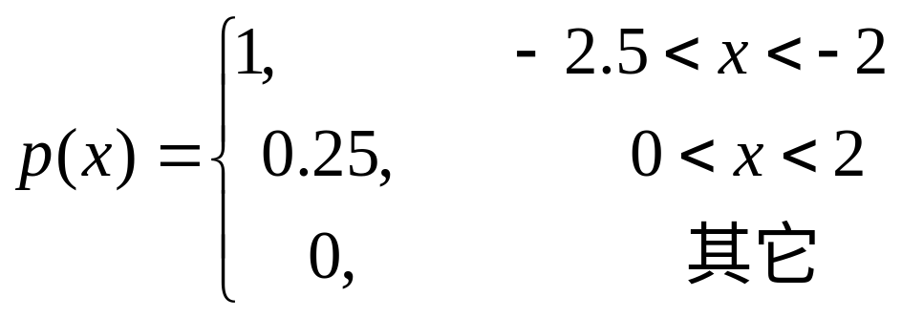
在第二个例子里， 与第一个例子一样，但未知密度假定是两个均匀分布密度的混合函数

Slide 31
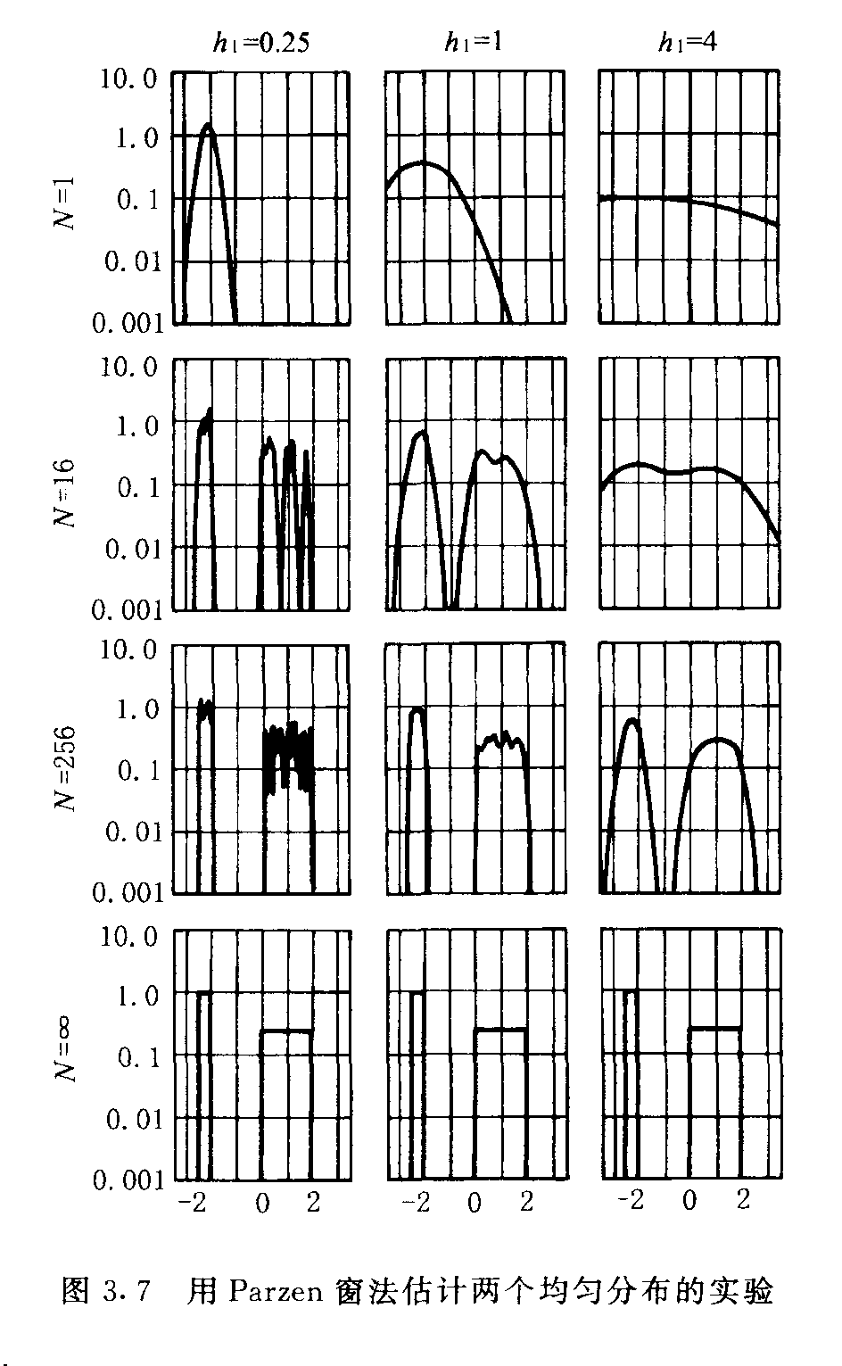

Slide 32
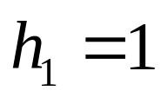
图3.7示出了对这个密度函数用Parzen窗估计的情况。当N=1时，与其说告诉我们的是未知密度远不如说窗函数本身；当N=16时，无法说明那个估计更好；当N=256即 时，估计结果与真实分布就较为接近了。

Slide 33
这些例子反映了非参数估计的一些性质及存在的问题。其优点是它的普遍性，即对规则分布或不规则分布，单峰或多峰分布都可以用这个方法得到密度估计；而且只要样本足够多，总可以保证收敛于任何复杂的未知密度。其问题是想得到较为满意的结果，就需要远比参数估计方法所要求的样本数多得多的样本，因此就需要大量的计算时间。

Slide 34
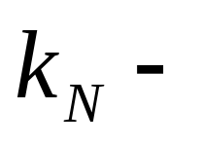




近邻估计
Parzen窗估计中存在一个具体问题是体积序列
的选择问题。例如，当 时，对任何有限的N，得到的结果对初值 的选择很敏感，若 选得太小，则大部分体积将是空的，从而使
估计不稳定；而若 选得太大，则 估计较平坦，从而反映不出真实总体分布的变化。为解决这一问题就提出了 近邻估计法。

Slide 35
基本思想：使体积为数据的函数，而不是样本N的函数。例如为了从N个样本中估计 ，我们可以预先确定N的某个函数 ，然后在x点的周围选择一个体积，并让它不断增长直至捕获 个样本为止，这些样本为x的 个近邻。
如果x点附近的密度比较高，则包含 个样本的体积自然就相对比较小，从而可以提高分辨率。
如果x点附近的密度比较低，则体积就较大，但它一旦进入高密度区就会停止增大。

Slide 36

基本公式：
假设条件：

Slide 37






N趋于无穷时， 也趋于无穷。这样可以较好地用 估计体积 中各点的概率。但我们还要限制 不要增长得太快，以使随N的增加能捕获到 个样本的体积 不致于缩小到零。
可以取为N的某个函数，如取 可以选择为某个大于零的常数，但至少要选取 使
。在样本数N有限时，与Parzen窗类似， 的选择也会影响到估计的结果。但当 时， 将收敛于未知总体分布 ，图3.8示出对正态分布及双峰分布密度的 近邻估计结果。

Slide 38


Slide 39


Slide 40

K=5

Slide 41
最后还应指出， 近邻估计也存在一般非参数估计的问题，即所需样本很多，因而计算量和存储量很大。尤其是在高维情况下更是如此。我们的实验表明，一维时用数百个样本一般可以得到较好的结果，而两维估计既要数千个样本，随着维数的增加，需要的样本数将急剧增多。迄今为止已有很多人研究了不少解决方法，如用正交级数展开逼近上面的非参数估计等，其目的都在于减少计算量和存储量，这方面的文章已发表很多。

Slide 42
Parzen窗法和 近邻法
用来估计一点的密度的“邻域”的大小，都是根据样本集的大小来确定的
对一个固定大小的样本集，两种方法均有自己确定“邻域”大小的方法：
--Parzen窗法：“邻域” 体积大小是固定，但“邻域”包含的样本点数目可能不同
-- 近邻法： “邻域”内包含的样本点数目固定，但“邻域”的体积可能不同

Slide 43

K近邻法（KNN）
K近邻(k-Nearest Neighbor，KNN)分类算法，是一个理论上比较成熟的方法，也是最简单的机器学习算法之一
即是给定一个训练数据集，对新的输入实例，在训练数据集中找到与该实例最邻近的K个实例（也就是上面所说的K个邻居）， 这K个实例的多数属于某个类，就把该输入实例分类到这个类中。

Slide 44

K=1 时KNN即为近邻法

Slide 45
讨论
本章介绍的以贝叶斯决策为核心内容的统计决策理论是统计模式识别的重要基础,依据它设计的分类器理论上讲具有最优的性能,即所实现的分类错误率或风险在所有可能的分类器中是最小的,因此经常被用来作为衡量其他分类器设计方法优劣的标准.

Slide 46
既然已经得到了最优分类器,为什么还有必要研究其他方法呢?其实我们在本章一开始就已经指出,统计决策理论除了要求类别数目已知外,还要求一个重要的前提,就是各个类别的先验概率以及类条件概率密度均为已知.实际上,从本章的介绍可知,如果这些条件均满足,模式识别问题就只是一个很简单的计算了.而问题的困难正在于,这些条件通常是不满足的.

Slide 47
要求类别数已知在实际监督识别问题中是没有问题的,这是我们分类的目标.而先验概率和类条件概率密度一般情况下很难知道,这时人们首先可以想到的就是,设法估计出先验概率和类条件概率密度.前者可以根据先验知识分析得到,或者用训练样本中各类的比例进行估计;而后者的估计却需要统计学中一套复杂的方法,这就是下一章中将要讨论的内容.在一个实际问题中用贝叶斯决策理论设计分类器,其关键并不在于分类器设计,而在于如何较好的进行概率密度估计.

Slide 48
将分类器设计问题转化为概率密度问题,这实际上沿用了人们人们一种习惯的思维方式,就是当遇到一个具体问题时,看它是否能转化为另一个更一般的问题,如果这个一般问题得到解决了,作为其特例或推广的特殊问题就迎刃而解.显然,这种解决问题方式的前提是,这个一般问题比特殊问题更容易解决,但实际情况往往并非如此.通过下一章的介绍,我们将看到什么情况下概率密度的估计问题可以较好的解决及如何解决.

Slide 49
能否不依赖于上面的假设直接设计分类器？事实上，分类器就是一个（或一系列）判别函数（或决策面），如果能够从要解决的问题和训练样本出发直接求出判别函数，就可以不必进行概率密度的估计．另一方面，从本章的介绍可以看到，在某些情况下，判别函数可以具有较简单的形式，比如为线形或二次函数形式．如果我们能够事先确定判别函数或决策面的形式（或为了实现方便的考虑将判别函数设定为某种较简单的形式），再通过训练样本确定其中的参数，就能够更简便的设计出分类器．这就是从样本出发直接设计分类器的思路，本书第４章,第5章中的方法及第15章中介绍的支持向量机等都属于这类方法.在很多实际问题中,这类方法往往更具有实用价值.

Slide 50
这里提到的方法都是分两步来解决模式识别问题的,即首先根据已知数据(训练样本)设计分类器,然后用它对未知数据进行分类.能否直接从训练样本出发把未知数据分类呢? 近邻法就是采用了这种做法.

